Slide 1
МЕТОДИ АДАПТИВНОГО ПРОЕКТУВАННЯ НЕЙРОННИХ МЕРЕЖ ПРЯМОГО РОЗПОВСЮДЖЕННЯ З КАСКАДНОЮ АРХІТЕКТУРОЮ
Додатко О.В. , Кузнєцов К. А
Дніпропетровський національний університет.
Факультет прикладної математики.

Slide 2
Методи побудови нейронних мереж
Традиційні
Мережі складаються з шарів нейронів
Архітектуру визначає дослідник проблеми
Багато алгоритмів навчання
Автоматичні
Поділ на шари нейронів менш строгий
Архітектура визначається самою мережею у процесі навчання
Notes:
Почти то же самое, что в слайде 4.
1 из них нужно удалить

Slide 3
Автоматичні методи
Автоматичні методи
Проблемно незалежні
Проблемно орієнтовані
Конструктивні
Деструктивні
Еволюційні

Slide 4
Схеми кодування архітектури
Схема-план
Повністю описує архітектуру
Велика кількість параметрів
Проста у використанні.
Схема-рецепт
Описує правила побудови архітектури
Невелика кількість параметрів
Придатна до мутації
Notes:
Почти то же самое, что в слайде 2.
1 из них нужно удалить

Slide 5
Застосування еволюційних алгоритмів
Генетичні алгоритми | Підбір архітектури мережі
Індивід | L-система
Хромосома | Правило L-системи, Аксіома L-системи
Міра пристосовуваності | Помилка на виході мережі (SSE)
Схрещування (Cross-over operator) | Не застосовано (N/A)
Оператор мутації (Mutation operator) | Заміна вершини на шар нейронів бінарне дерево каскад

Slide 6
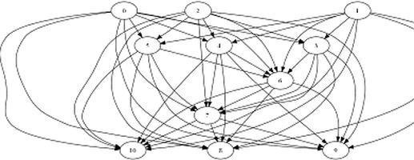


Заміна вершини на шар нейронів
_b
[_x1:io_x2:io_xN:io]

Slide 7
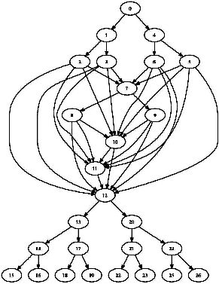
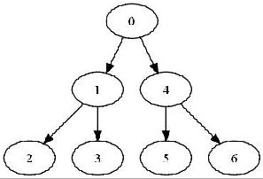
Заміна вершини на дерево
_b
[_x:i+1+2_b:o_b:o]

Slide 8
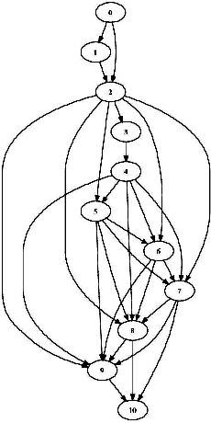
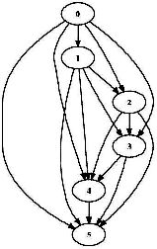
Заміна вершини на каскад
_b
[[_x:io]:i+1_y:o]
_x
_y:io+1[_x:io]:io

Slide 9
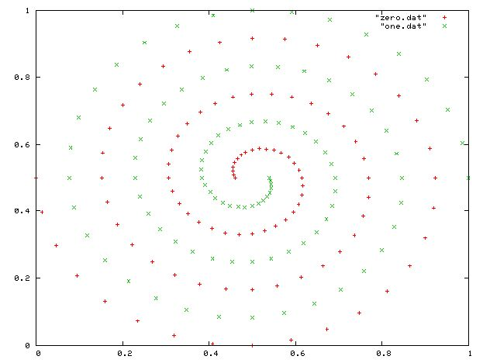
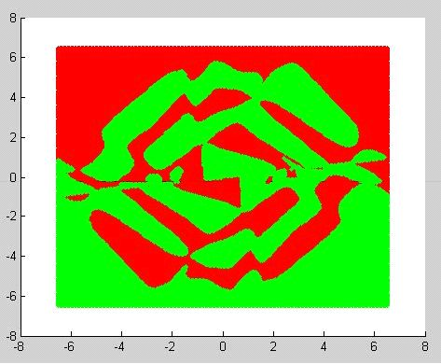
Задача “Two Spirals”

Slide 10
Matlab neural toolbox :
Каскадна мережа

Slide 11
Каскадна мережа із шарами різного розміру (архітектура)

Slide 12
Каскадна мережа із шарами різного розміру (результат)

Slide 13
Автоматичний підбір архітектури

Slide 14
Результати експериментів
Мережа | Кількість нейронів | Помилка навчання (MSE) | Кількість спроб мутації
Каскадная архитектура | 16 | 0.000001 | N/A
Ручна архітектура 1 | 13 | 0.058941 | N/A
Автоматична архітектура | 20 | 0.103743 | 34

Slide 15
Висновки
Matlab neural toolbox містить засоби для навчання мереж із довільною ациклічною архітектурою
Якість навчання залежить від топології мережі більше ніж від кількості нейронів
Запропонований метод підбору топології не набагато поступається результатам статично заданих мереж, запропонованих для даної задачі

